Slide 1
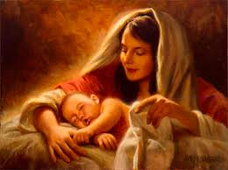
Tema N° 7. María guardaba los mandamientos de Dios
SIETE MENSAJES SOBRE LA VIRGEN María
Texto base: Luc.23:56.

Slide 2
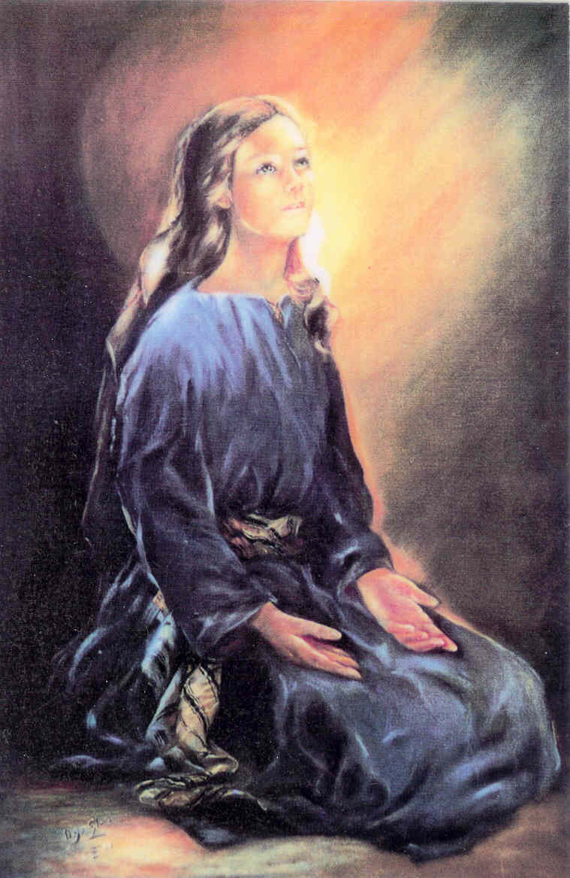
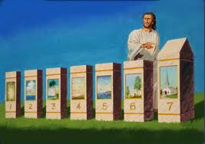
El texto base para este tema dice: Entonces regresaron y prepararon especias aromáticas y perfumes, y reposaron el sábado, conforme al mandamiento
María era obediente en obedecer los Mandamientos de Dios.
Dios había dicho: «Acuérdate de santificar el sábado»

Slide 3
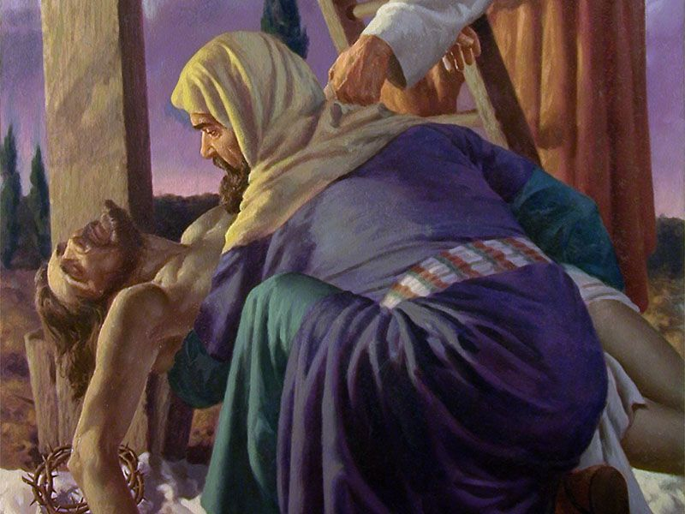
Para tener una luz más clara sobre este texto, leamos desde
Lucas 23:50 - 24:3.
⁵⁰ He aquí, había un hombre llamado José, el cual era miembro del concilio, y un hombre bueno y justo. ⁵¹ Este no había consentido con el consejo ni con los hechos de ellos. El era de Arimatea, ciudad de los judíos, y también esperaba el reino de Dios.
⁵² Este se acercó a Pilato y le pidió el cuerpo de Jesús.⁵³ Después de bajarle de la cruz, le envolvió en una sábana de lino y le puso en un sepulcro cavado en una peña, en el cual nadie había sido puesto todavía.

Slide 4
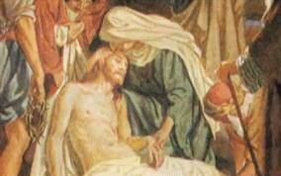
⁵⁴ Era el día de la Preparación, y estaba por comenzar el sábado. ⁵⁵ Las mujeres que habían venido con él de Galilea, también le siguieron y vieron el sepulcro y cómo fue puesto el cuerpo.
⁵⁶ Entonces regresaron y prepararon especias aromáticas y perfumes, y reposaron el sábado, conforme al mandamiento.

Slide 5
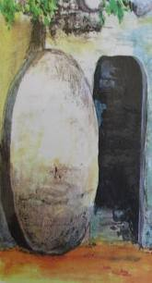
Cap.24:1. El primer día de la semana, muy de mañana, fueron al sepulcro llevando las especias aromáticas que habían preparado.

Slide 6
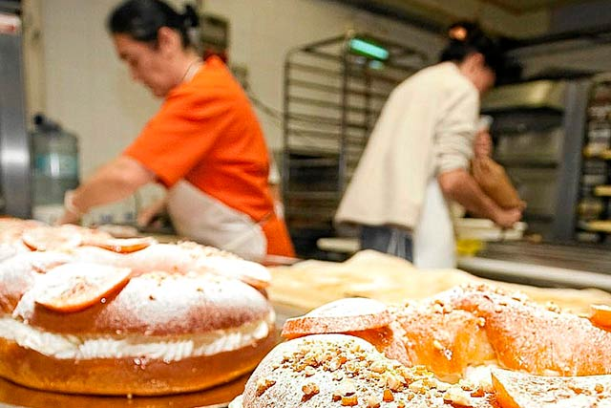
Note que el apóstol San Lucas menciona aquí tres puntos muy importantes:
1). Menciona específicamente el viernes como “día de la preparación” (Luc.23:54).
¿Por qué se le llama «día de preparación?
En ese día se debía preparar todo lo necesario para el sábado. Lea (Éxodo 16:22-25).

Slide 7
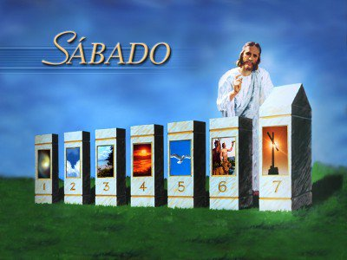
2). Menciona el sábado, como “el día de reposo” (Luc.23:56).
¿Por qué se le llama «día de reposo?
Se le llama día de reposo, porque Dios lo había separado para Él. Dios había dicho: «Acuérdate de santificar el sábado»

Slide 8
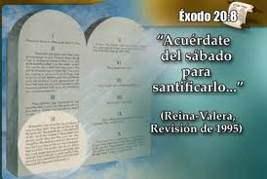
En Éxodo 20:8-11 dice el mandamiento: "Acuérdate del día del sábado para santificarlo. ⁹ Seis días trabajarás y harás toda tu obra,¹⁰ pero el séptimo día será sábado para Jehovah tu Dios. No harás en él obra alguna, ni tú, ni tu hijo, ni tu hija, ni tu siervo, ni tu sierva, ni tu animal, ni el forastero que está dentro de tus puertas.
¹¹ Porque en seis días Jehovah hizo los cielos, la tierra y el mar, y todo lo que hay en ellos, y reposó en el séptimo día. Por eso Jehovah bendijo el día del sábado y lo santificó

Slide 9
El mandamiento del sábado nos está remitiendo a la primer semana de la creación donde dice:
Así fueron terminados los cielos y la tierra y todos sus ocupantes.
² El séptimo día Dios había terminado la obra que hizo, y reposó en el séptimo día de toda la obra que había hecho.
³ Por eso Dios bendijo y santificó el SÉPTIMO DÍA, porque en él reposó de toda su obra de creación que Dios había hecho
(Gén.2:1-3).

Slide 10
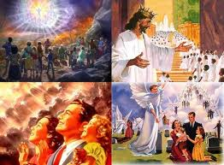
Y aproximadamente 686 años antes de que existiera la virgen María Dios dijo a través de Isaías 58:13,14.
"Si apartas tu pie por respeto al sábado, para no hacer tu capricho en mi día santo; si al sábado llamas delicia, consagrado a Jehovah y glorioso; y si lo honras, no haciendo según tus propios caminos ni buscando tu propia conveniencia ni hablando tus propias palabras,
¹⁴ entonces te deleitarás en Jehovah. Yo te haré cabalgar sobre las alturas de la tierra, y te daré a comer de la heredad de tu padre Jacob. Porque la boca de Jehovah ha hablado."

Slide 11
Dios había puesto el sábado como una señal distintiva entre Él y su iglesia:
Ezequiel 20:12. «También les di mis sábados para que fueran una señal entre yo y ellos, para que supieran que yo soy Jehovah, el que los santifico».
La virgen María pertenecía a esta iglesia de 120 que tenían esta señal puesta por Dios. Y No solamente ella, sino Jesús, sus apóstoles y todos los que aceptaran el Evangelio Eterno.
Lea (Apoc.14:6).

Slide 12
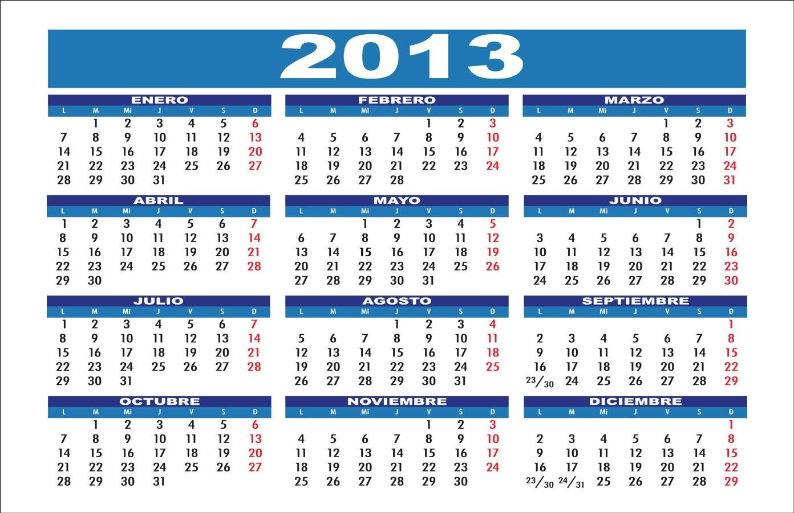
3). Lucas menciona el domingo como “primer día de la semana” (Luc.24:1).
¿Por qué se le llama «primer día de la semana?
Se le llama primer día de la semana porque fue el primer de la semana de la creación.
En tiempos de la virgen María, el domingo era el primer día de la semana como Dios lo había colocado en la creación, y el sábado el séptimo día, ¿Porqué no están en el calendario hoy en el orden qué Dios los dejó, y porqué no se guarda el sábado como lo hizo la virgen María?
Lea Dan.7:25. Vendría un pode apóstata que lo cambiaría.

Slide 13
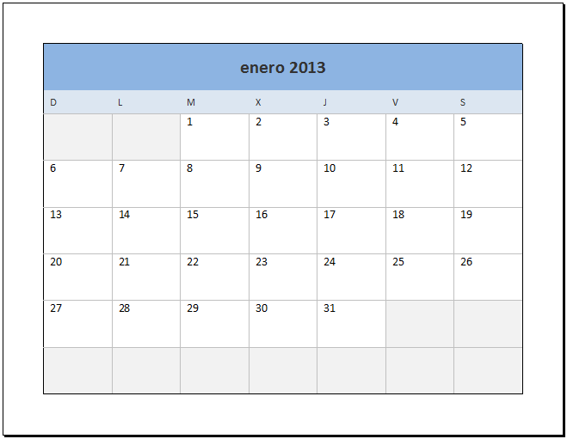
Este es el calendario como Dios lo creó
Por tanto, no puede haber duda en cuanto a la secuencia de estos días ni a su identificación en tiempos de María, es lo mismo como figuran hoy; viernes, sábado y domingo, después de 2.000 años.
Cristo fue crucificado el viernes, descansó en la tumba durante todo el sábado; después de haber terminado la obra de la redención, y resucitó el domingo.

Slide 14
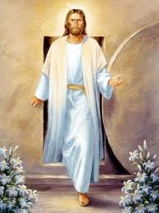
Lucas dice específicamente que descansó en la tumba el sábado y resucitó al día siguiente, el domingo, y le llama “el primer día de la semana” (Luc.24:1).
¿Porqué fue tan estricto Jesús en cumplir esto, y la virgen María en obedecerle?
Mateo 5:17-20. ¹⁷ "No penséis que he venido para abrogar la Ley o los Profetas. No he venido para abrogar, sino para cumplir. ¹⁸ De cierto os digo que hasta que pasen el cielo y la tierra, ni siquiera una jota ni una tilde pasará de la ley hasta que todo haya sido cumplido.

Slide 15
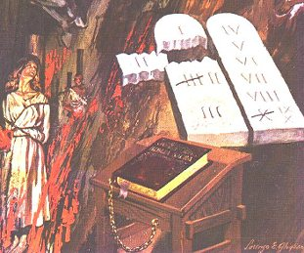
¹⁹ "Por lo tanto, cualquiera que quebranta el más pequeño de estos mandamientos y así enseña a los hombres, será considerado el más pequeño en el reino de los cielos. Pero cualquiera que los cumple y los enseña, éste será considerado grande en el reino de los cielos.
²⁰ Porque os digo que a menos que vuestra justicia sea mayor que la de los escribas y de los fariseos, jamás entraréis en el reino de los cielos.
Doctrinas de hombres
Dios dice en el Salmo 89:34:
«No cambiaré lo que ha salido de mis labios»

Slide 16
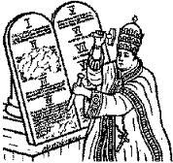
¿QUIÉN CAMBIO EL SÁBADO?
La Iglesia Católica durante más de mil años antes de la existencia de un protestante, en virtud de su divina misión, cambió el día de sábado a domingo .... El sábado cristiano [domingo] es, pues, este día [el] reconoció hijos de la Iglesia Católica ... sin una palabra de protesta del mundo protestante. "The Catholic Mirror, 23 de septiembre de 1893.
"Usted puede leer la Biblia desde el Génesis hasta el Apocalipsis, y no encontrará una sola línea que autorice la santificación del domingo. Las Escrituras imponen la observancia religiosa del sábado ..." James Cardinal Gibbons, La Fe de Nuestros Padres, p. 111.

Slide 17
LA REVISTA DE EXTENSIÓN CATÓLICA 180 Wabash Ave, Chicago, Illinois (Con la bendición del papa Pío XI)
Estimado señor:
En cuento al cambio de la observancia del sábado judío al domingo cristiano, quiero llamar su atención a los hechos.
1). Que los protestantes, que acepten la biblia como la única regla de fe y religión deberían por todos los medios posibles volver a la observancia del sábado. El hecho de que no lo hacen, sino que observan el domingo, muestra su postura ilógica frente a cualquier persona que piensa.
2). Nosotros los católicos no aceptamos la Biblia como la única regla de fe. Además de la Biblia aceptamos la iglesia vivientes, la autoridad de la iglesia, como una regla que nos guía Decimos que esta iglesia, instituida por Cristo para enseñar y guiar a los hombres, tiene el derecho de cambiar leyes ceremoniales del Antiguo testamento; y por eso, aceptamos su cambio del sábado al domingo. Francamente decimos "Si, la iglesia ha realizado el cambio, hecho esta ley, tal y como hizo muchas otras leyes, por ejemplo la abstinencia los viernes, el sacerdocio célibe, las leyes concernientes a matrimonios mixtos, las regulaciones de matrimonios católicos, y miles de otras leyes.

Slide 18

3). También decimos que los Adventistas del Séptimo Día es el único grupo que razona correctamente y son consistentes con sus enseñanzas. Es siempre un poco irrisorio ver las iglesias protestantes, en el púlpito y en legislatura, requerir la observancia del domingo, de lo cual no se encuentra nada en la Biblia.
Con los mejores deseos,
Peter R. Tramer, Editor firmado.
Note que Jesús no autorizó a nadie para que le hiciera reformas a su Santa ley (Mat.5:17-20).

Slide 19
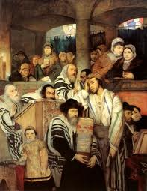
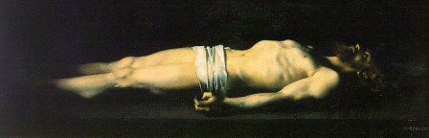
Note algo muy importante que es contrario a lo que se hace hoy: Mientras la virgen María «reposaba el sábado, conforme al mandamiento», en la sinagoga; Jesús lo reposaba en la tumba.
El último versículo del cap. 23 y el primero del cap. 24 están estrechamente ligados. Puede verse perfectamente que los primeros creyentes cristianos según lo registra San Lucas en su Evangelio, que fue escrito antes del año 63, le daban mucha importancia a la santidad del sábado, séptimo día de la semana.

Slide 20
Lucas lo recuerda perfectamente, aunque habían transcurrido más o menos 32 años, lo último que hicieron el viernes por la tarde fue preparar “especias aromáticas y ungüentos”; después dejaron todo a un lado “conforme al mandamiento del sábado” que dice:
"Acuérdate del día del sábado para santificarlo.⁹ Seis días trabajarás y harás toda tu obra,¹⁰ pero el séptimo día será sábado para Jehovah tu Dios. No harás en él obra alguna, ni tú, ni tu hijo, ni tu hija, ni tu siervo, ni tu sierva, ni tu animal, ni el forastero que está dentro de tus puertas. ¹¹ Porque en seis días Jehovah hizo los cielos, la tierra y el mar, y todo lo que hay en ellos, y reposó en el séptimo día. Por eso Jehovah bendijo el día del sábado y lo santificó» (Exo.20:8-11).
San Lucas nos dice que no reiniciaron su obra movida por el amor sino hasta el domingo “muy de mañana”. El notable contraste entre la santidad del sábado y el carácter secular del día domingo que se observa aquí en el relato evangélico, es un testimonio elocuente para los cristianos de hoy.

Slide 21
De acuerdo a las palabras dichas por la virgen María a los que servían: «haced todo lo que os diga» (Juan 2:5), descubrimos que ella, no solamente en esta ocasión tan difícil como fue la muerte de su Hijo, acostumbraba «reposar el sábado conforme al mandamiento».
Si no que lo había reposado durante toda su vida, lo mismo que lo había hecho Jesús, ya que el mismo apóstol Lucas dice que Jesús: Fue a Nazaret, donde se había criado, y conforme a su COSTUMBRE, el día SÁBADO entró en la sinagoga, y se levantó para leer (Luc.4:16).

Slide 22
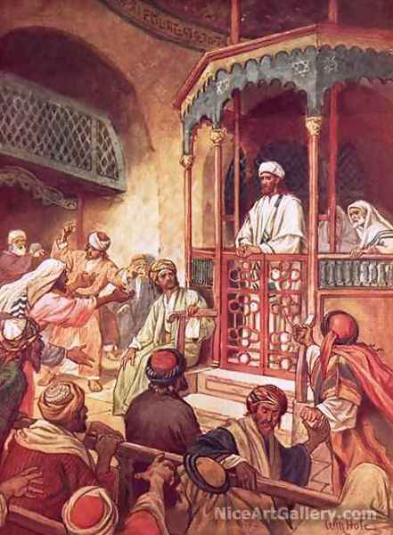
Por tanto, la virgen María, ese sábado, en lugar de ir a donde habían enterrado a Jesús, se fue para la sinagoga, como lo había hecho durante toda su vida, que posiblemente eran cincuenta años, es decir había reposado 2.600 sábados.
Nos preguntamos: ¿Seguiría la virgen María «reposando el sábado conforme al mandamiento» durante el resto de su vida?

Slide 23
Con toda seguridad que sí, ya que Jesús había dicho: «No penséis que he venido para abrogar la Ley o los Profetas. No he venido para abrogar, sino para cumplir. De cierto os digo que hasta que pasen el cielo y la tierra, ni siquiera una jota ni una tilde pasará de la ley hasta que todo haya sido cumplido» (Mateo 5:17,18).
Además Él había dicho: «Entonces os entregarán a tribulación y os matarán, y seréis aborrecidos por todas las naciones por causa de mi nombre». (Mat.24:9). Por tal razón Jesús les ordena: «Orad, pues, que vuestra huida no sea en invierno ni en sábado» (Verso 20).
Por lo tanto, si ella les ordenó a los que servían: «Haced todo lo que os diga», es lógico pensar que ella misma obedecía también, junto a los discípulos había estado orando para que cuando fueran perseguidos no tuvieran que huir en sábado para no transgredir el mandamiento.

Slide 24

Para reflexionar
¿Si la virgen María viviera hoy, que día piensa usted que guardaría ella?
¿El sábado o el domingo?
Indudablemente que guardaría el sábado conforme al mandamiento.
Mi invitación es que imitemos a la virgen María, que no seamos reacios a la Palabra de Dios, ella fue obediente en guardar los Mandamientos de Dios, y si nosotros la imitamos, con toda seguridad que allá en el cielo la conoceremos personalmente, y pasaremos toda la eternidad a su lado. Amen.

